Slide 1
Кортунова Анна Алексеевна,
ГБОУ СОШ с.Алексеевка
2024 г

Slide 4
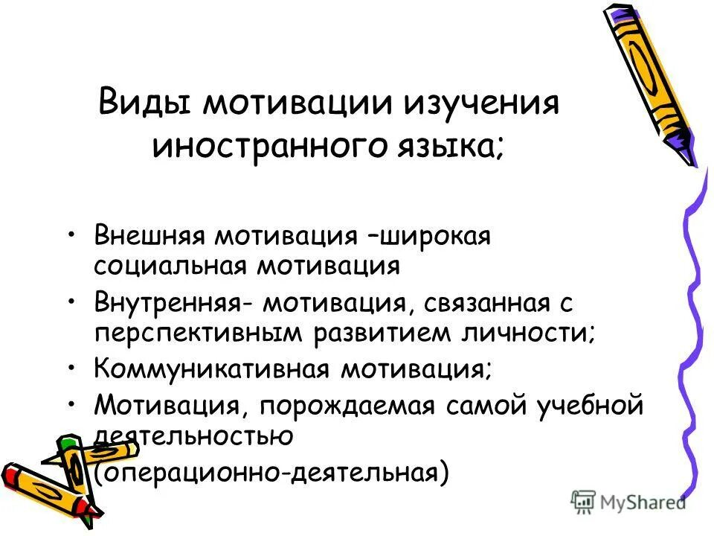
Виды мотивации изучения иностранного языка

Slide 5
•Способы повышения мотивации на уроке
Нестандартные формы урока.
Эмоционально-яркие методы и приёмы обучения поддерживают интерес к предмету и развивают познавательную деятельность.
Коммуникативные задания.
Диалог на уроке английского языка служит мотивом для усвоения новых слов.
Использование стихов и рифмовок.
Они помогают прочно запомнить основные грамматические модели и использовать их в повседневной практике.
Участие в конкурсах и олимпиадах.
Они мотивируют на проверку собственных знаний и умений, на самоутверждение и ведут к более углублённому и интенсивному изучению предмета.
Переписка с зарубежными сверстниками.
Это возможность практиковаться в иностранном языке, совершенствовать свои языковые навыки.
Музыка.
Песня вызывает прилив энтузиазма, благоприятный эмоциональный климат на уроке, раскрепощает учащихся.

Slide 6
Some pecularities of English language usage in different countries
In Indonesian English, the language is often more polite and formal, with a focus on respect and courtesy. This is reflected in the use of formal phrases and titles, such as “Selamat pagi” (Good morning) and “Terima kasih” (thank you). Additionally, Indonesian speakers may often use Indonesian words and phrases in their English, such as “Ya” (yes).
It s worth noting that Indonesian English can vary depending on the region and the individual’s level of English proficiency.
In Chinese English, the language is often more formal and polite, with a focus on respect and courtesy. This is reflected in the use of phrases, such as “Good morning” and “Thank you”.
It s worth noting that Chinese English can vary depending on the region, with Hong Kong, Taiwan, and mainland China each having their own unique characteristics.
In Russian English, the language is often more direct and to-the-point, with a focus on efficiency and practicality. This is reflected in the use of shorter sentences and a more straightforward tone. Additionally, Russian speakers may often use Russian words and phrases in their English, such as “Spasibo” (thank you).
It s worth noting that Russian English can vary depending on the region and the individual’s level of English proficiency.

Slide 7
Chinese English | Russian English | Indonesian English
Person A: Good morning! How are you today? Person B: Good morning! I’m fine, thank you. And you? | Person A: Good morning! How are you? Person B: Good morning! I’m fine, thanks. You? | Person A: Good morning! How are you? Peson B: Good morning! I’m fine, thank you. Selamat pagi!
Person A: I’m okay, thanks. Nice day, isn’t it? Person B: Yes, it is.Although I need a cup of coffee to wake me up. | Person A: I’m okay, thanks. Lovely day, isn’t it? Person B: Yes, it’s not cold today. I’m thinking of grabbing a coffee at the cafe nearby. | Person A: I’m okay, thanks. Lovely day, isn’t it? Person B: Yes, it’s not hot today. I’m thinking of grabbing a coffee at the cafe nearby.
Person A: (laughs) Okay, let’s grab a cup of coffee together! Person B: That’s very kind of you, thank you! | Person A: (laughs) Ah, good idea! I could use a coffee too. Shall we go together? Person B: Da, sounds good! Spasibo. | Person A: (laughs) Ah, good idea! I could use a coffee too. Shall we go together? Person B: Da, sounds good! Terima kasih!

Slide 8
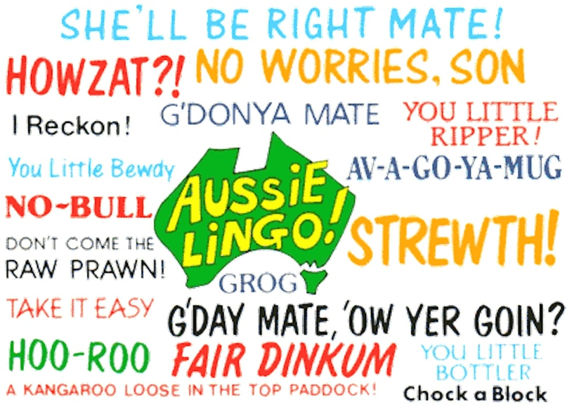
In Austaralian English, some colloquial expressions are used, such as “G’day” (hello), “how ya going” (how are you), “good on ya” (good for you), “fair dincum” (true, genuine), “ripper” (great), and “flat white” (a type of coffee).

Slide 9
British English | American English | Australian English
Person A: Good morning, how are you today? Person B: Good morning! I’m feeling quite well, thank you. How about you? | Person A: Good morning, how’s it going? Person B: Good morning! I’m doing great, thanks. How about you? | Person A: G’day, how ya going? Person B: Good on ya, I’m going all right, thanks. How about you?
Person A: I’m doing all right, thanks. Lovely day, isn’t it? Person B: Yes, it is. Although I could do with a bit more coffee. | Person A: I’m doing okay, thanks. Beautiful day, huh? Person B: Yeah, it is. Although I could use a little more coffee. | Person A: I’m not too bad, thanks. Ripper of a day, isn’t it? Person B: Fair dinkum, it is. Although I could do with a flat white to get me going.
Person A: (laughs) I know the feeling! Would you like a cup? Person B: That’s very kind of you, thank you. | Person A: (laughs) I hear you! Want a cup? Person B: That’s really nice of you, thanks. | Person A: (laughs) No worries, mate! Want a cuppa? Person B: Cheers, thanks mate.

Slide 10
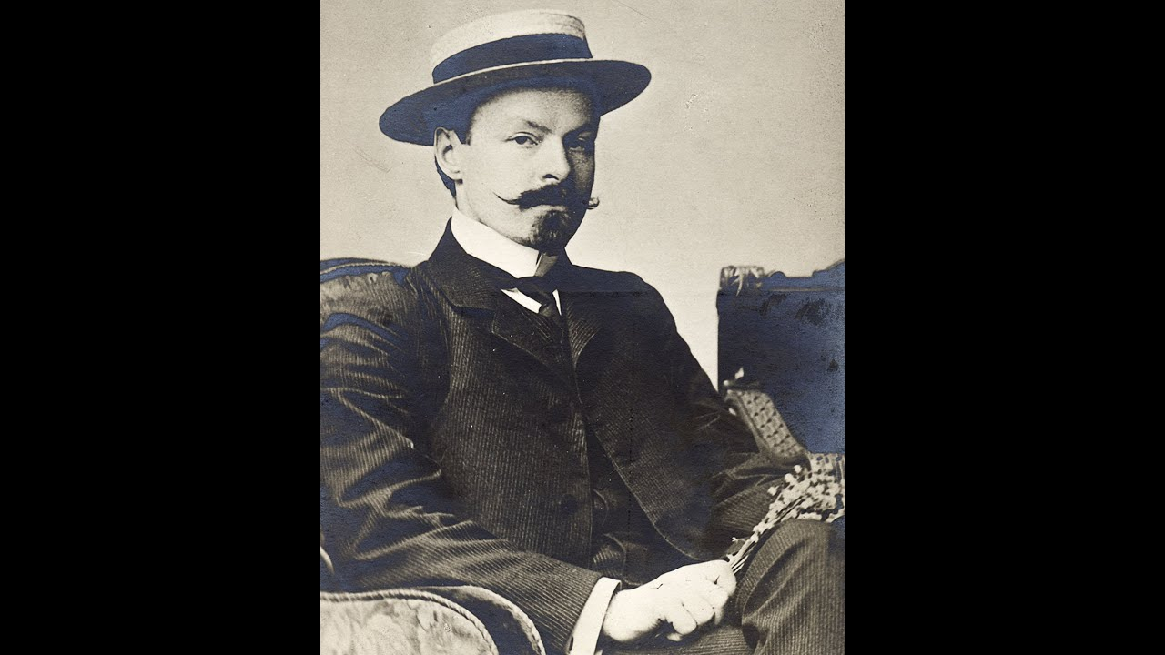
«Похвала уму» Константин Бальмонт
Безумие и разум равноценны,
Как равноценны в мире свет и тьма.
В них — два пути, пока мы в мире пленны,
Пока замкнуты наши терема.
И потому мне кажется желанной
Различность и причудливость умов.
Ум английский — и светлый и туманный,
Как море вкруг несчетных островов.
Бесстыдный ум француза, ум немецкий —
Строительный, тяжелый и тупой,
Ум русский — исступленно-молодецкий,
Ум скандинавский — вещий и слепой.
Испанский ум, как будто весь багряный,
Горячий, как роскошный цвет гвоздик,
Ум итальянский — сладкий, как обманы,
Утонченный, как у мадонны лик.
Как меч, как властный голос — ум латинский,
Ум эллинский — язык полубогов,
Индийский ум, кошмарно-исполинский,—
Свод радуги, богатство всех тонов.
Я вижу: волны мира многопенны,
Я здесь стою на звонком берегу,
И кто б ты ни был, Дух, пред кем мы пленны,
Привет мой всем — и брату, и врагу.

Slide 11
Спасибо за внимание!

